Slide 1
SAVOIR · SN RESTO
DISCOVER & RESEARCH · MARKET & COMPETITOR MAPPING
9 Resto · Satu Peta Kompetisi
Profil, harga, menu, dan posisi tiap venue · dipetakan setara · Sep 2026

Slide 2
MARKET & COMPETITOR MAPPING · SEMUA VENUE SETARA
VERIFIKASI GOOGLE · SEP 2026
9 Venue · Satu Pandang
VENUE | RATING | JARAK DARI SN | KONSEP INTI | TIER / SUASANA
Plataran Bandung | 4.8★ · 1.190 | 420 m | Nusantara premium, etnik-elegan | Fine dining / upscale
Tempayan Indonesian Bistro | 4.8★ · 1.342 | 430 m | Bistro nusantara, cerita tiap hidangan | Mid - mid/high
Dailah | 4.7★ · 847 | 450 m | Sajian kontemporer + kolab chef | Mid-high curated
Goda Nusantara | 4.9★ · 672 | 740 m | Prasmanan lauk rumahan nusantara | Mid · casual harian
Rempha di Tenggara | 4.7★ · 982 | 1,1 km | Asia Tenggara + Nusantara, estetik | Mid · hangout
Sembagi Rasa | 4.7★ · 50 | 1,45 km | Sunda modern (baru April 2026) | Mid
Rijsttafel Resto | 4.6★ · 3.783 | 2,37 km | Rijsttafel klasik, banyak piring | Mid - mid/high
Merambah Rasa | 4.9★ · 896 | 4 km | Tur rasa Nusantara, sharing, family | Affordable - mid
Sagoo Kitchen | baru · sedikit | 10,4 km | Nusantara & Peranakan (mall) | Mid · family
Sumber: panel Google (rating & tarif yang dilaporkan pengguna), GoFood, riset Perplexity · Sep 2026. Semua venue dipetakan setara; detail harga & menu di slide masing-masing.

Slide 3
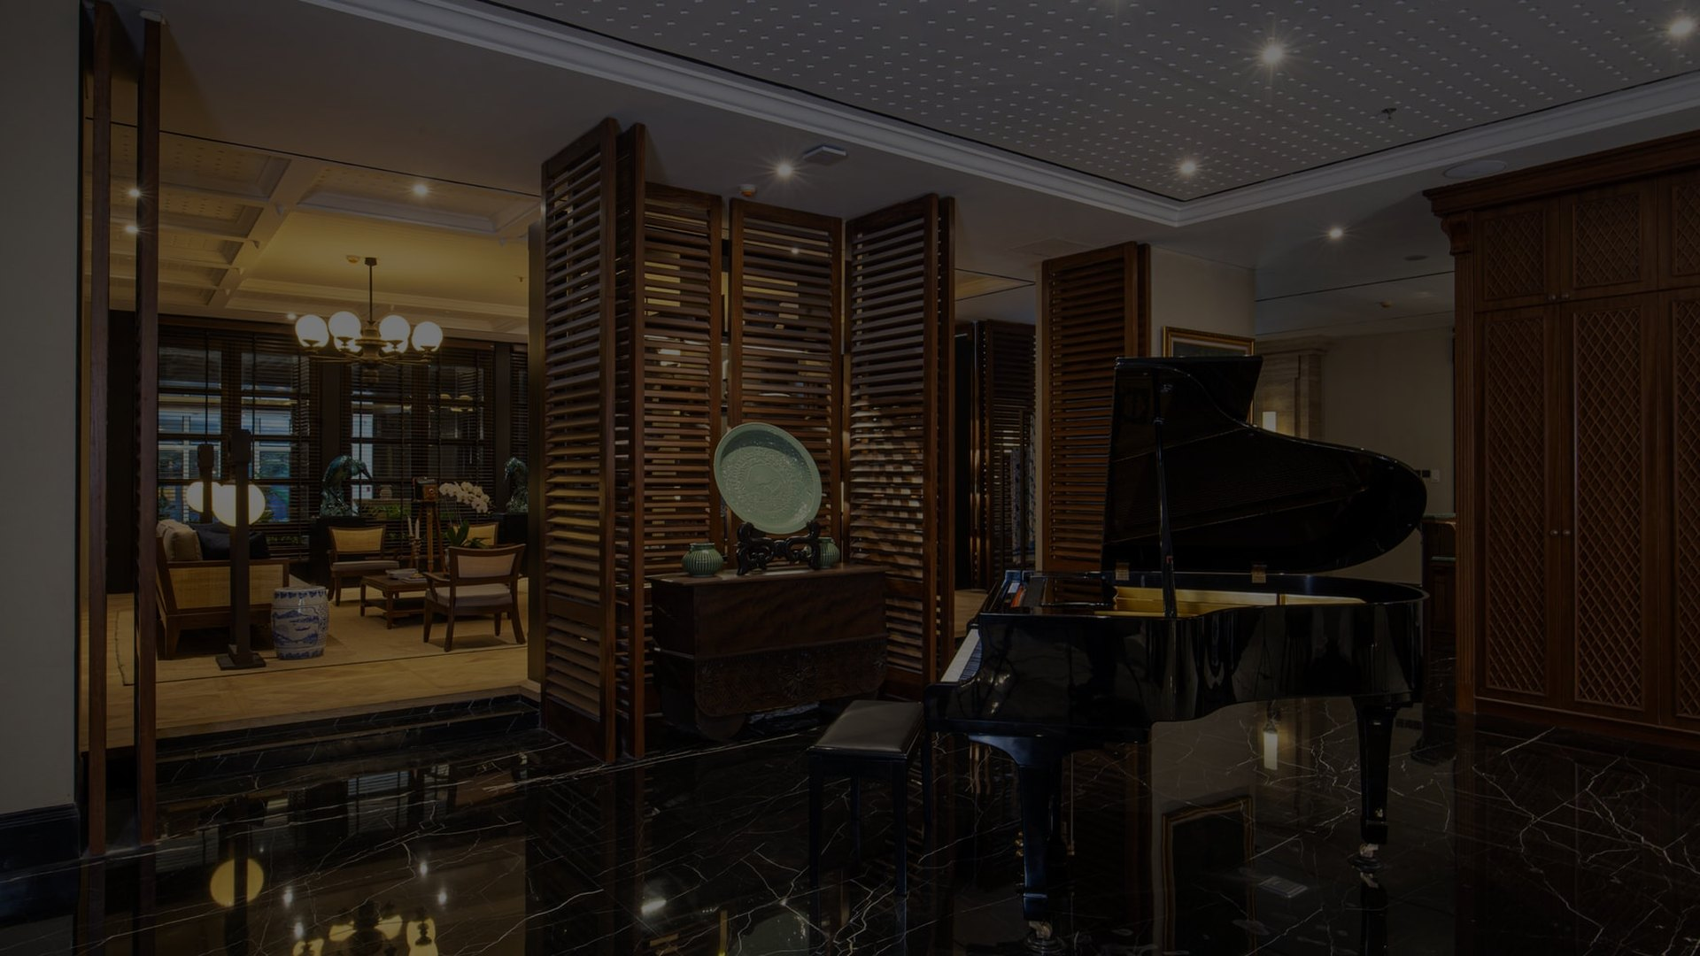
PROFIL 01 · JARAK 420 M · MARKET & COMPETITOR MAPPING
Plataran
4.8★ · 1.190 REVIEW
Jl. Diponegoro 27, Citarum, Bandung Wetan · Nusantara premium
Foto: artikel media (sementara, ganti di ppt_assets/foto/plataran.jpg)

Slide 4
PROFIL 01 · JARAK 420 M · MARKET & COMPETITOR MAPPING
4.8★ · 1.190 REVIEW
Plataran Bandung
KONSEP
Grup Plataran, kuliner Nusantara premium, interior etnik-elegan.
LOKASI
Jl. Diponegoro 27 · 420 m dari Jalan Progo · satu klaster dengan SN
HARGA
Tier fine dining / upscale · paket rijsttafel grup ±Rp375rb++
MENU ANDALAN
Lobi-Lobi Jubilee · Bakmi Ayam · Nona Geulis · Cumi Bakar Plataran · Sate & Nasi Pancasila Plataran
KARAKTER
Merek besar, kuat untuk acara spesial · celah: formal & mahal, bukan pilihan makan malam biasa
Sumber: Google Search/Maps (rating, alamat, tarif laporan pengguna), GoFood & riset Perplexity (artikel media) · Sep 2026 · harga dapat berubah. Bukan daftar harga resmi.

Slide 5
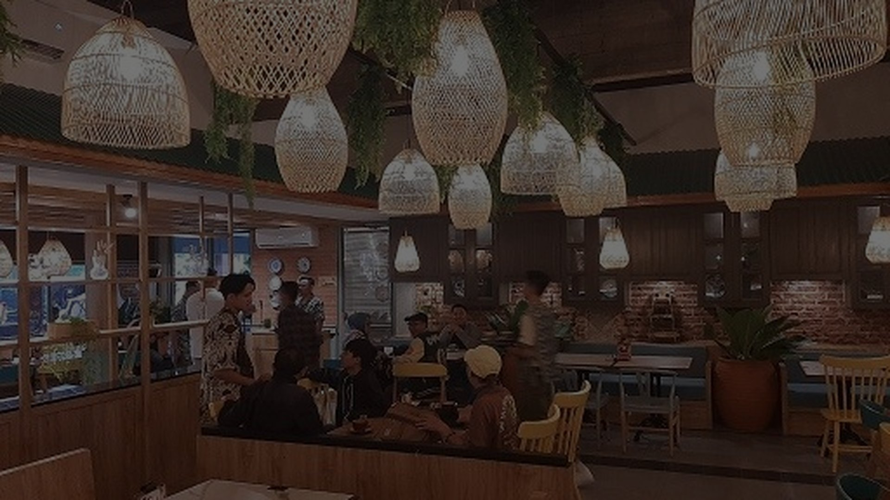
PROFIL 02 · JARAK 430 M · MARKET & COMPETITOR MAPPING
Tempayan
Indonesian Bistro
4.8★ · 1.342 REVIEW
Jl. Citarum 10, Cihapit, Bandung Wetan · bistro nusantara
Foto: artikel media (sementara, ganti di ppt_assets/foto/tempayan.jpg)

Slide 6
PROFIL 02 · JARAK 430 M · MARKET & COMPETITOR MAPPING
4.8★ · 1.342 REVIEW
Tempayan Indonesian Bistro
KONSEP
Bistro Indonesia modern, jejak rasa Nusantara dari Aceh hingga berbagai daerah, tiap menu punya cerita asal-usul.
LOKASI
Jl. Citarum No.10, Cihapit · 430 m dari Jalan Progo
HARGA
Tier mid - mid/high · dinner santai sampai semi-formal
MENU ANDALAN
Martabak Meulaboh (Aceh) · beragam sate & hidangan daerah sesuai konsep bistro
KARAKTER
Storytelling daerah kuat dalam format ringkas · celah: jarak sangat dekat, harus dibedakan lewat konsep besar
Sumber: Google Search/Maps (rating, alamat, tarif laporan pengguna), GoFood & riset Perplexity (artikel media) · Sep 2026 · harga dapat berubah. Bukan daftar harga resmi.

Slide 7
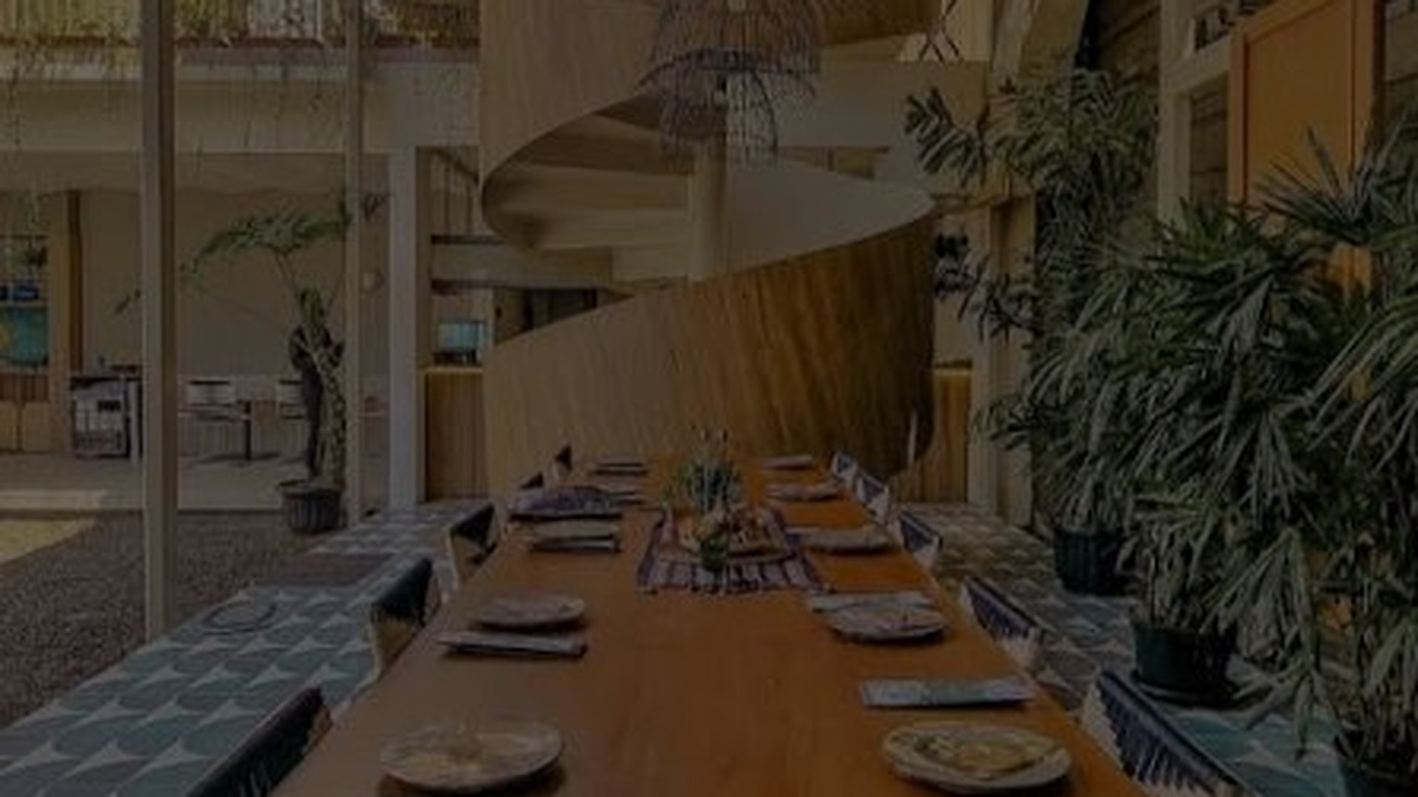
PROFIL 03 · JARAK 450 M · MARKET & COMPETITOR MAPPING
Dailah
4.7★ · 847 REVIEW
Sajian Nusantara & Sajian Kontemporer · Jl. Cisangkuy 60, Bandung Wetan
Foto: artikel media (sementara, ganti di ppt_assets/foto/dailah.jpg)

Slide 8
PROFIL 03 · JARAK 450 M · MARKET & COMPETITOR MAPPING
4.7★ · 847 REVIEW
Dailah
KONSEP
Dua format: resto Sajian Nusantara (Cisangkuy) + kolaborasi chef Sajian Kontemporer (event, mis. Kenduri Rasa Nusantara di InterContinental Bandung).
LOKASI
Jl. Cisangkuy 60, Citarum, Bandung Wetan · 450 m dari Jalan Progo · outdoor + private dining · reservasi chope.co · sampai 22.00
HARGA
Rp75.000-175.000 per orang (laporan 337 pengguna) · paket kolaborasi/buffet Rp388.000++
MENU ANDALAN
Rice table, nasi campur & nasi liwet · menu ganti tiap 3 bulan · signature daerah: xiong xira (Sumbawa), pisang ijo (Makassar)
KARAKTER
Chef-driven & curated, cocok acara spesial · volume review kecil karena sering tampil sebagai kolaborasi/event
Sumber: Google Search/Maps (rating, alamat, tarif laporan pengguna), GoFood & riset Perplexity (artikel media) · Sep 2026 · harga dapat berubah. Bukan daftar harga resmi.

Slide 9
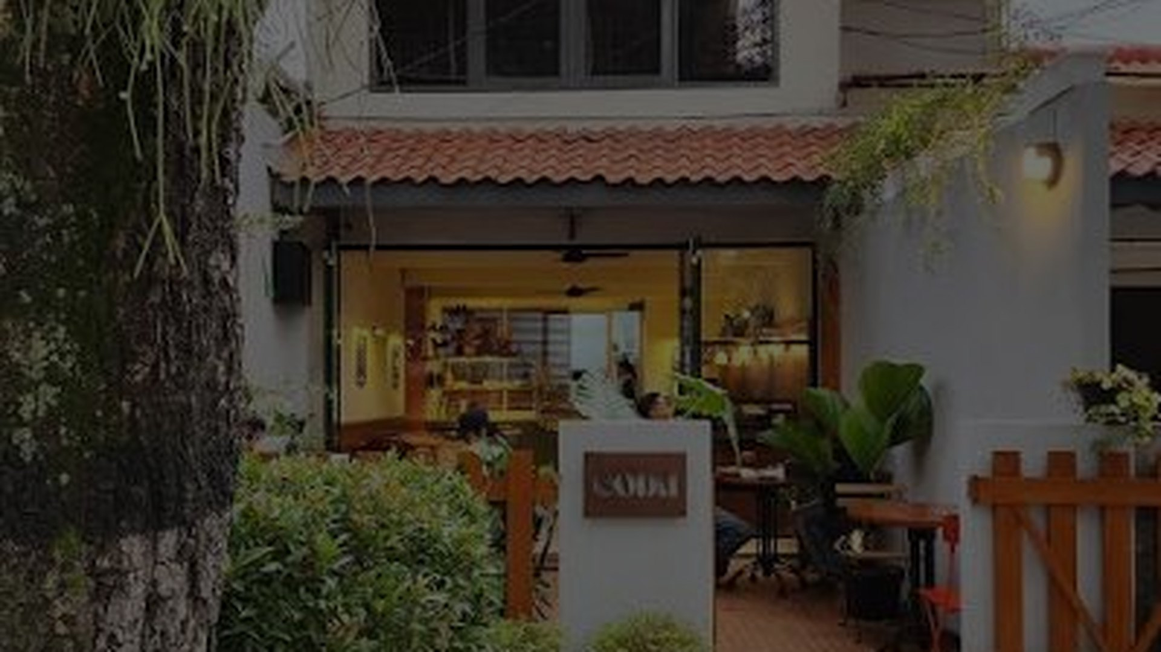
PROFIL 04 · JARAK 740 M · MARKET & COMPETITOR MAPPING
Goda Nusantara
4.9★ · 672 REVIEW
Jl. Geusan Ulun 3, Citarum, Bandung Wetan · prasmanan nusantara
Foto: artikel media (sementara, ganti di ppt_assets/foto/goda.jpg)

Slide 10
PROFIL 04 · JARAK 740 M · MARKET & COMPETITOR MAPPING
4.9★ · 672 REVIEW
Goda Nusantara
KONSEP
Restoran prasmanan lauk Nusantara klasik yang lama jadi favorit; awal 2026 pindah ke lokasi lebih luas.
LOKASI
Jl. Geusan Ulun No.3, Citarum · 740 m dari Jalan Progo
HARGA
Tier mid, makan harian & keluarga · harga lauk belum terdokumentasi di sumber publik
MENU ANDALAN
Pilih lauk sendiri: ayam suwir kari/basa genep, sapi oseng, paru balado, tongkol matah kecombrang, cumi asin rawit bawang · plus nasgor sapi/dendeng
KARAKTER
Casual & bersahaja, volume tinggi · celah: format prasmanan, bukan pengalaman premium
Sumber: Google Search/Maps (rating, alamat, tarif laporan pengguna), GoFood & riset Perplexity (artikel media) · Sep 2026 · harga dapat berubah. Bukan daftar harga resmi.

Slide 11
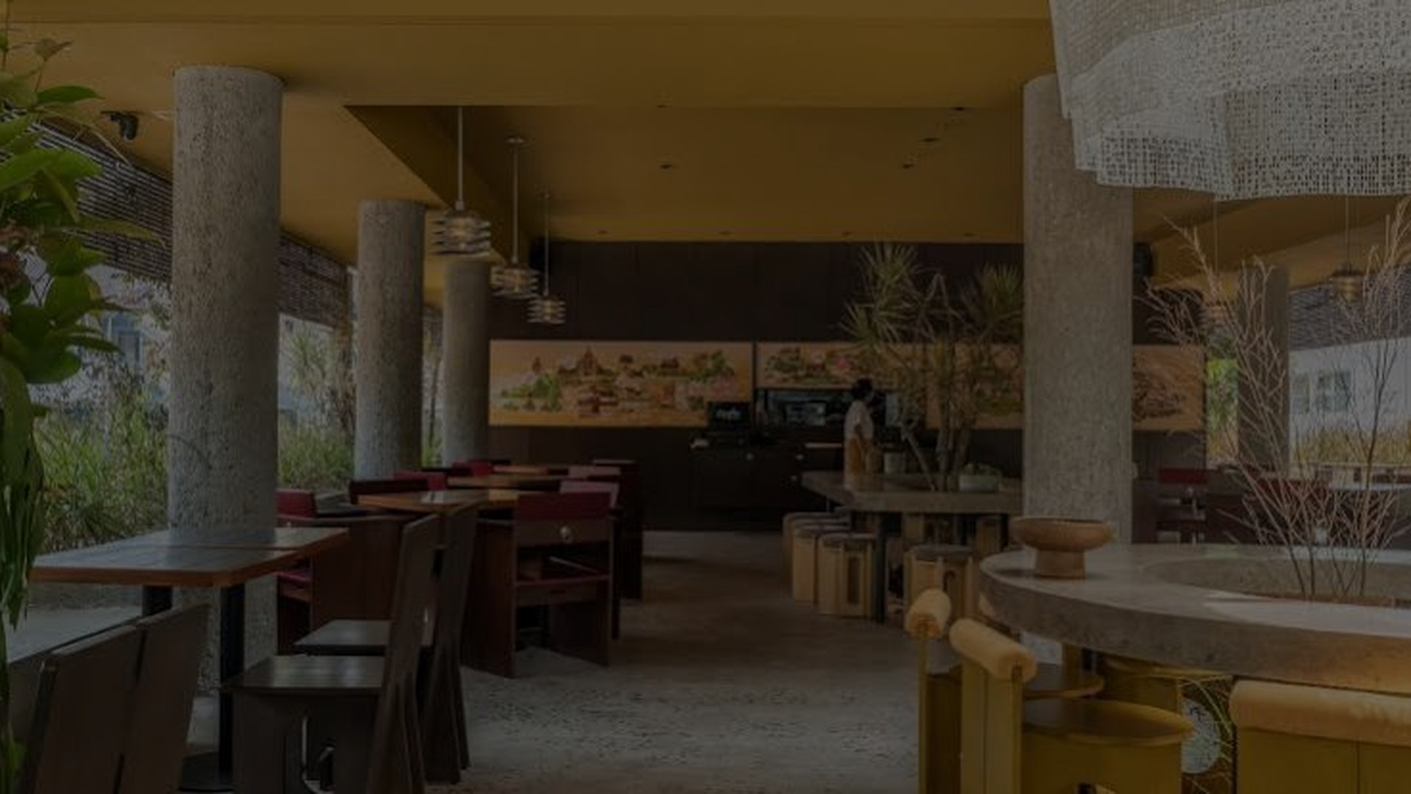
PROFIL 05 · JARAK 1,1 KM · MARKET & COMPETITOR MAPPING
Rempha
di Tenggara
4.7★ · 982 REVIEW
Jl. Bangka No.6, Merdeka, Bandung · Asia Tenggara + Nusantara
Foto: artikel media (sementara, ganti di ppt_assets/foto/rempha.jpg)

Slide 12
PROFIL 05 · JARAK 1,1 KM · MARKET & COMPETITOR MAPPING
4.7★ · 982 REVIEW
Rempha di Tenggara
KONSEP
Masakan Asia Tenggara + Nusantara (Thailand, Vietnam, Singapura, Filipina, Indonesia) dalam satu tempat, disebut yang pertama di Bandung.
LOKASI
Jl. Bangka No.6, Merdeka, Sumur Bandung · hidden gem di komplek TNI AD · estetik & luas · disarankan booking
HARGA
Maincourse Rp59.000-66.000 (GoFood) · contoh struk ±Rp200.000 untuk beberapa menu · dessert/minuman Rp25.000-45.000
MENU ANDALAN
Yum Salmon · Kari Hijau Ayam Sereh · Cumi kari · Sayap Ayam Saigon · Ayam Cakar Cabai · dessert sticky rice, pumpkin brulee
KARAKTER
Owner Dara Rahma Illahiya, jebolan MasterChef Indonesia · jam 10.00-22.00 · spot makan siang & bukber
Sumber: Google Search/Maps (rating, alamat, tarif laporan pengguna), GoFood & riset Perplexity (artikel media) · Sep 2026 · harga dapat berubah. Bukan daftar harga resmi.

Slide 13
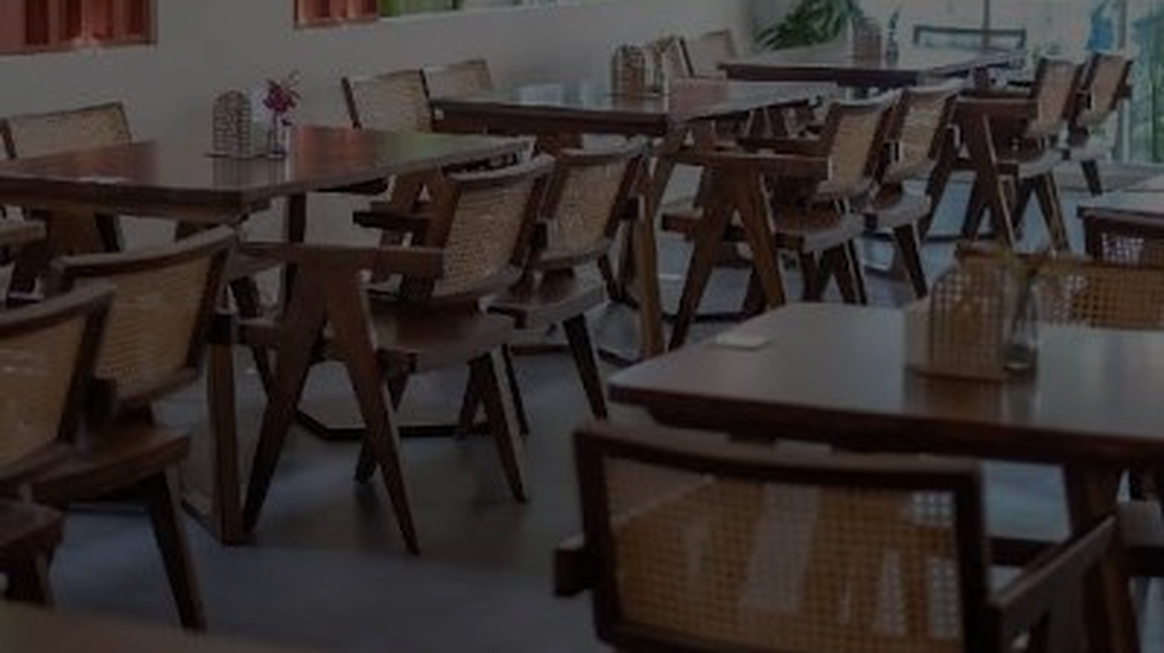
PROFIL 06 · JARAK 1,45 KM · MARKET & COMPETITOR MAPPING
Sembagi Rasa
4.7★ · 50 REVIEW
Jl. Anggrek 51, Cihapit, Bandung Wetan · Sunda modern
Foto: artikel media (sementara, ganti di ppt_assets/foto/sembagi.jpg)

Slide 14
PROFIL 06 · JARAK 1,45 KM · MARKET & COMPETITOR MAPPING
4.7★ · 50 REVIEW
Sembagi Rasa
KONSEP
Restoran baru berkonsep masakan Sunda (April 2026), bagian dari gelombang resto Nusantara curated di Bandung.
LOKASI
Jl. Anggrek No.51, Cihapit · 1,45 km dari Jalan Progo
HARGA
Tier mid · detail menu & harga belum banyak terdokumentasi
MENU ANDALAN
Fokus masakan Sunda · detail publik masih terbatas
KARAKTER
Pemain baru, review masih sedikit · celah: butuh waktu membangun reputasi
Sumber: Google Search/Maps (rating, alamat, tarif laporan pengguna), GoFood & riset Perplexity (artikel media) · Sep 2026 · harga dapat berubah. Bukan daftar harga resmi.

Slide 15
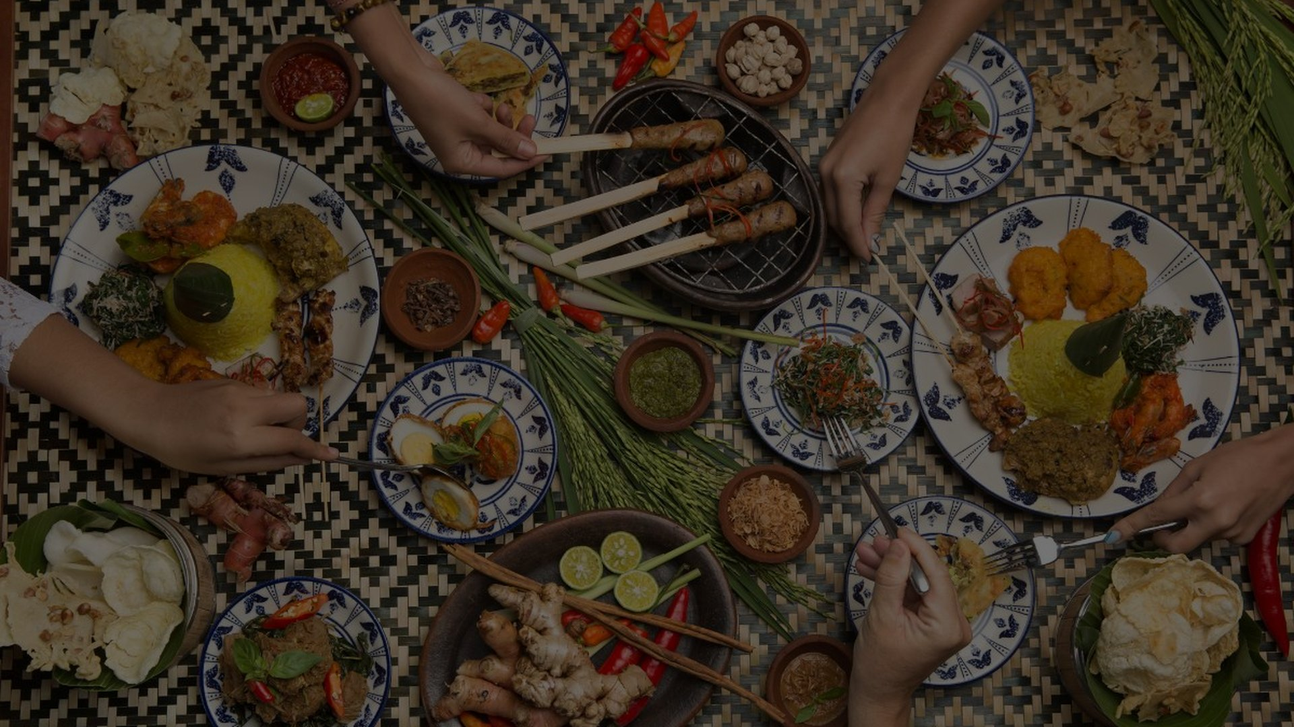
PROFIL 07 · JARAK 2,37 KM · MARKET & COMPETITOR MAPPING
Rijsttafel
Resto
4.6★ · 3.783 REVIEW
Jl. Pasirkaliki 67, Cicendo · satu meja, banyak piring
Foto: artikel media (sementara, ganti di ppt_assets/foto/rijsttafel.jpg)

Slide 16
PROFIL 07 · JARAK 2,37 KM · MARKET & COMPETITOR MAPPING
4.6★ · 3.783 REVIEW
Rijsttafel Resto
KONSEP
Resto rijsttafel klasik: hidangan Nusantara dalam banyak piring kecil ala Belanda-Indonesia, satu meja banyak rasa.
LOKASI
Jl. Pasirkaliki No.67, Cicendo · 2,37 km dari Jalan Progo
HARGA
Tier mid - mid/high · fokus paket rijsttafel
MENU ANDALAN
Paket rijsttafel dengan beragam lauk Nusantara
KARAKTER
Format historis & klasik · volume review besar (3.783) = dikenal luas · celah: terasa tradisional
Sumber: Google Search/Maps (rating, alamat, tarif laporan pengguna), GoFood & riset Perplexity (artikel media) · Sep 2026 · harga dapat berubah. Bukan daftar harga resmi.

Slide 17
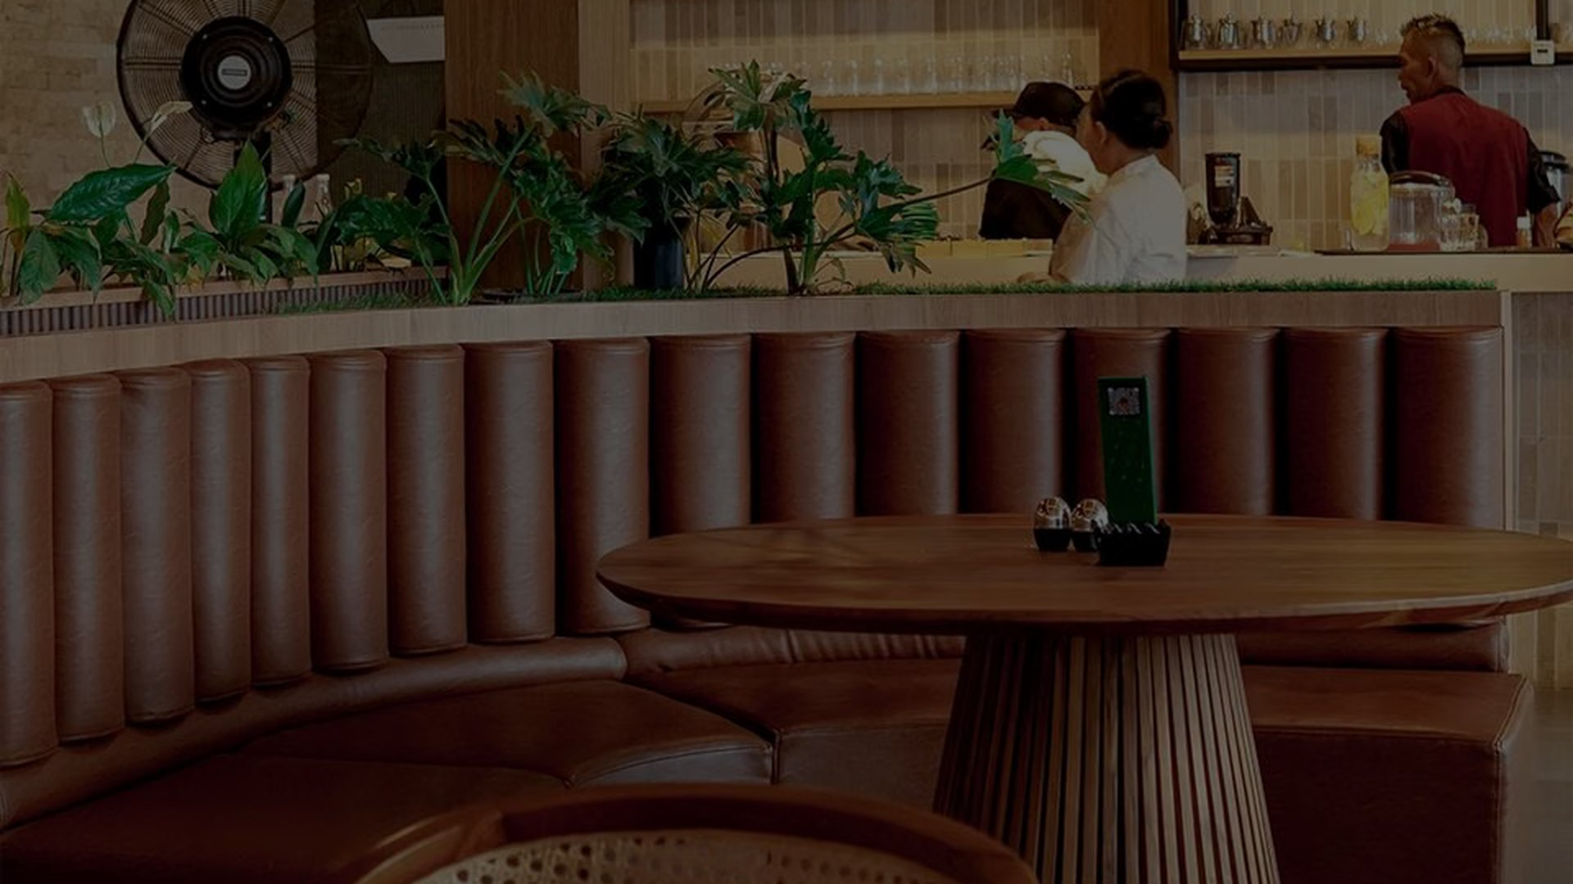
PROFIL 08 · JARAK 4 KM · MARKET & COMPETITOR MAPPING
Merambah Rasa
4.9★ · 896 REVIEW
Jl. Rancakendal Luhur No.9, Ciburial / Dago Atas · tur rasa Nusantara
Foto: artikel media (sementara, ganti di ppt_assets/foto/merambah.jpg)

Slide 18
PROFIL 08 · JARAK 4 KM · MARKET & COMPETITOR MAPPING
4.9★ · 896 REVIEW
Merambah Rasa
KONSEP
Tur rasa Nusantara lintas daerah (Lombok, Bantul, Aceh) dengan sistem sharing · filosofi: “Dari bumi yang memberi, lewat tangan yang piawai, untuk hati yang mau berbagi”.
LOKASI
Jl. Rancakendal Luhur No.9, Ciburial / Dago Atas · secret escape dataran tinggi · outdoor + private dining
HARGA
±Rp49.000-95.000 per orang · contoh: Nasi 10rb · Tahu Sutra 23rb · Kates Klaten 23rb · Bulayak 36rb · Taliwang 65rb · pete premium 148rb
MENU ANDALAN
Puding Dawet 38rb · Es Kecombrang/Kunyit 36rb · review puji sop balungan, nasgor merah, sate babat
KARAKTER
Family friendly & weekend outing · pengunjung betah 1,5-3,5 jam · kritik: variasi menu kurang
Sumber: Google Search/Maps (rating, alamat, tarif laporan pengguna), GoFood & riset Perplexity (artikel media) · Sep 2026 · harga dapat berubah. Bukan daftar harga resmi.

Slide 19
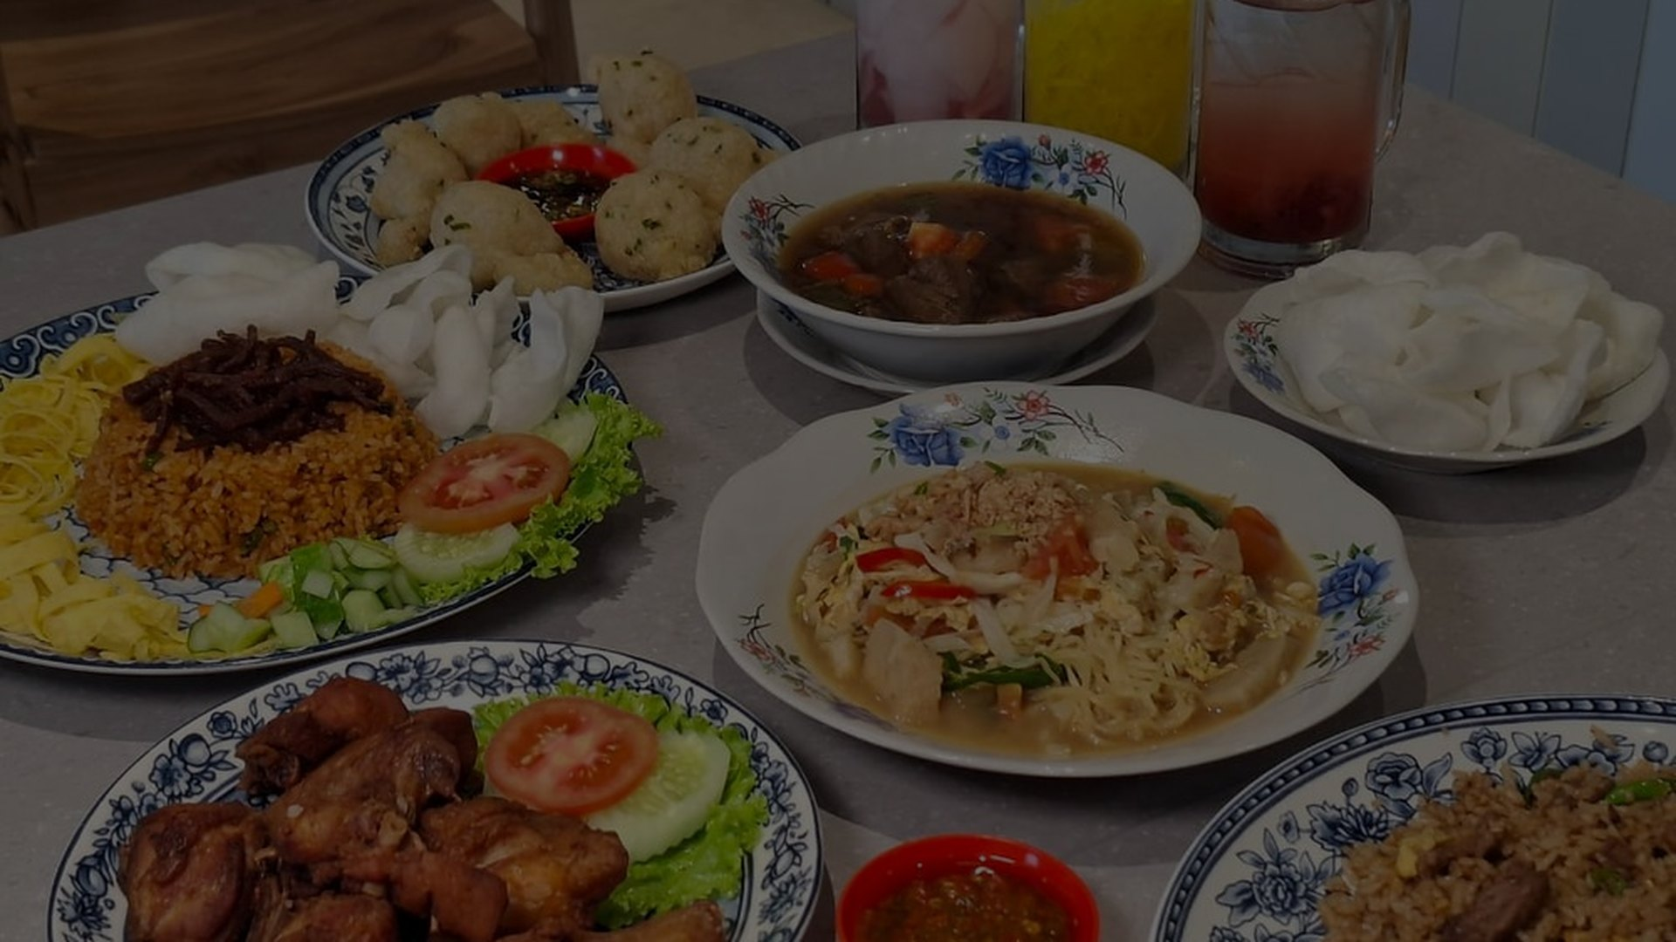
PROFIL 09 · JARAK 10,4 KM · MARKET & COMPETITOR MAPPING
Sagoo Kitchen
baru · review masih sedikit
Summarecon Mall Bandung (Gedebage) · Nusantara & Peranakan
Foto: artikel media (sementara, ganti di ppt_assets/foto/sagoo.jpg)

Slide 20
PROFIL 09 · JARAK 10,4 KM · MARKET & COMPETITOR MAPPING
baru · review masih sedikit
Sagoo Kitchen
KONSEP
Restoran keluarga dengan menu Nusantara dan Peranakan, nyaman untuk semua usia; buka sejak Agustus 2025.
LOKASI
Downtown Walk, Summarecon Mall Bandung (Gedebage) · 10,4 km dari Jalan Progo
HARGA
Tier mid (restoran mall keluarga) · harga belum terdokumentasi di sumber publik
MENU ANDALAN
Masakan Nusantara yang nyaman di lidah + sentuhan Peranakan
KARAKTER
Family-friendly, santai · celah: jauh di mall, bukan pesaing langsung prime-time dining Progo
Sumber: Google Search/Maps (rating, alamat, tarif laporan pengguna), GoFood & riset Perplexity (artikel media) · Sep 2026 · harga dapat berubah. Bukan daftar harga resmi.

Slide 21
MARKET & COMPETITOR MAPPING · MEDIA DIGITAL MARKETING
SEP 2026
Digital Presence · 9 Resto
RESTO | INSTAGRAM | WEBSITE / RESERVASI | MEDIA LAIN & CATATAN
Dailah | @dailahsajiankontemporer | Tidak ada website khusus | IG utama; konsep chef-driven via event/buffet (mis. InterContinental); muncul di media travel & kuliner
Rempha di Tenggara | @rempha.ditenggara | Tidak ada; reservasi DM/WA | IG aktif menu & suasana; TikTok ramai review user; TodayNews; hidden gem
Merambah Rasa | @merambah.rasa | merambahrasa.com (menu bulanan) | IG aktif BTS & menu; IDN Times, Tribun Jabar, InfoBDG
Plataran Bandung | @plataran.bandung (+ @teras.byplataran) | plataran.com (grup) | IG event & menu; TikTok; Linktree Teras; fine dining
Goda Nusantara | @goda.nusantara | Tidak ada; delivery/DM | IG update lokasi & menu; TikTok review user; WhatsNew Bandung
Tempayan Indonesian Bistro | @tempayan.bistro | Tidak ada; reservasi WA/DM | IG menu & promo; TikTok review user; Tripadvisor banyak review
Rijsttafel Resto | @rijsttafelresto | Tidak ada; reservasi telp 022-6120347 | IG info reservasi & menu; YouTube & Tripadvisor review
Sembagi Rasa | @sembagirasaresto | Tidak ada; reservasi WA/DM | IG berkembang; InfoBDG & repost kuliner lokal
Sagoo Kitchen | @sagoo_kitchen | sagookitchen.com · linktr.ee/sagookitchenjkt | IG menu & promo; TikTok review user; family-friendly mall
Akun & media diverifikasi dari riset media digital (Sep 2026) · handle Instagram bisa berubah, cek sebelum dipakai untuk aktivasi.

Slide 22
MARKET & COMPETITOR MAPPING · RECAP 9 VENUE
VERIFIKASI GOOGLE · SEP 2026
Recap · 9 Venue Konsep Mirip
VENUE & LOKASI | RATING | JARAK | FORMAT & POSISI
Plataran Bandung · Jl. Diponegoro 27 | 4.8★ · 1.190 | 0,42 km | Nusantara premium grup Plataran, etnik-elegan · fine dining/upscale
Tempayan Indonesian Bistro · Jl. Citarum 10 | 4.8★ · 1.342 | 0,43 km | Bistro nusantara ber-storytelling daerah (Martabak Meulaboh) · mid-mid/high
Dailah · Jl. Cisangkuy 60 | 4.7★ · 847 | 0,45 km | Sajian kontemporer + kolab chef; menu ganti 3 bulan · mid-high
Goda Nusantara · Jl. Geusan Ulun 3 | 4.9★ · 672 | 0,74 km | Prasmanan lauk rumahan klasik, lokasi baru lebih luas · mid
Rempha di Tenggara · Jl. Bangka 6 | 4.7★ · 982 | 1,1 km | Asia Tenggara + Nusantara, owner MasterChef, estetik · mid
Sembagi Rasa · Jl. Anggrek 51 | 4.7★ · 50 | 1,45 km | Sunda modern, baru buka April 2026 · mid
Rijsttafel Resto · Jl. Pasirkaliki 67 | 4.6★ · 3.783 | 2,37 km | Rijsttafel klasik satu meja banyak piring · mid-mid/high
Merambah Rasa · Jl. Rancakendal 9 | 4.9★ · 896 | 4 km | Tur rasa Nusantara sharing, filosofi berbagi, family · affordable-mid
Sagoo Kitchen · Summarecon Gedebage | baru · sedikit | 10,4 km | Nusantara & Peranakan family-friendly di mall, buka Agu 2025 · mid
Rating & jarak diverifikasi via Google Maps (Sep 2026). Tier dari riset Perplexity (media kuliner). Detail harga/menu: slide masing-masing venue.

Slide 23

IMPLIKASI · MEMBACA PERMAINAN RESTO NUSANTARA DI BANDUNG
By BILHAQY · SEP 2026
Gameplay Resto Nusantara · di Bandung
Merambah Rasa
Rooted culture & authentic food
Posisinya seputar budaya: bukan sekadar makanan, tapi elemen kultural yang mempengaruhi makanan itu sendiri. Campaign yang dijalankan: traveling / menjelajah daerah dan makanannya, lalu disajikan di resto.
Pembacaan strategis Bilhaqy atas 4 brand (Sep 2026) · bagian ini masih dikaji, tanpa rekomendasi untuk SN.

Slide 24
IMPLIKASI · MEMBACA PERMAINAN RESTO NUSANTARA DI BANDUNG
By BILHAQY · SEP 2026
Gameplay Resto Nusantara · di Bandung
Indonesian Resto development.
Gelombang Pertama (Traditional Indonesian Food):
Gelombang ini menyajikan makanan tradisional Indonesia klasik yang sudah kita semua kenal luas dan disajikan dalam bentuk autentik yang familier
Gelombang Kedua (Modern Indonesian Cuisine):
Fase ini memperkenalkan makanan fusi (fusion food) yang eklektik dan unik (funky)
Kuliner pada gelombang ini mengambil makanan tradisional Indonesia lalu memberikan sentuhan asing—seperti pengaruh kuliner Jepang, Tionghoa, atau Barat—untuk menciptakan perpaduan rasa yang modern
Gelombang Ketiga (New Indonesian Cuisine):
Gerakan ini diwakili oleh restoran seperti Dailah
. Menariknya, mereka tidak menggunakan bahan-bahan asing
. Alih-alih menggunakan bahan luar negeri, para koki memadukan bahan-bahan lokal dari berbagai daerah di Indonesia dengan beragam teknik memasak untuk menciptakan hidangan baru yang benar-benar belum pernah dirasakan sebelumnya di Indonesia
. Salah satu contohnya adalah penggunaan kluwak (yang secara tradisional biasanya hanya digunakan untuk rawon) ke dalam berbagai kreasi kuliner lain yang sama sekali berbeda dan kreatif
Dailah
Sajian kontemporer · gastronomi
Fusion product lewat re-branding ke arah gastronomi
“the new Indonesian Cuisine”. Kolaborasi dengan para chef ternama dan penggerak seni budaya memperkuat positioning, contoh: sanggar rumah nenek sebagai titik kumpul anak & cucu untuk berkarya bersama teman-teman senimannya.
Pembacaan strategis Bilhaqy atas 4 brand (Sep 2026) · bagian ini masih dikaji, tanpa rekomendasi untuk SN.

Slide 25
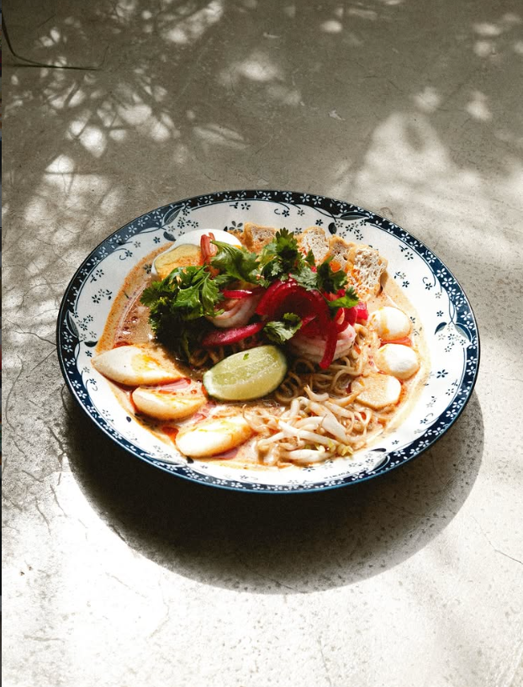
IMPLIKASI · MEMBACA PERMAINAN RESTO NUSANTARA DI BANDUNG
By BILHAQY · SEP 2026
Gameplay Resto Nusantara · di Bandung
Claim positioning untuk resto Asia Tenggara di Bandung yang di implementasi ke nama Resto untuk bisa jadi top of mind pada market.
dengan sentuhan modern yang memberikan vibe dining yang authentic.
Rempha di Tenggara
Southeast Asia Cuisine
membawa kembali temuan & resep Asia Tenggara yang terkenal rempahnya; resep dimodernisasi tampa kehilangan jati diri dari productnya yangsampai ke meja makan.
Pembacaan strategis Bilhaqy atas 4 brand (Sep 2026) · bagian ini masih dikaji, tanpa rekomendasi untuk SN.

Slide 26
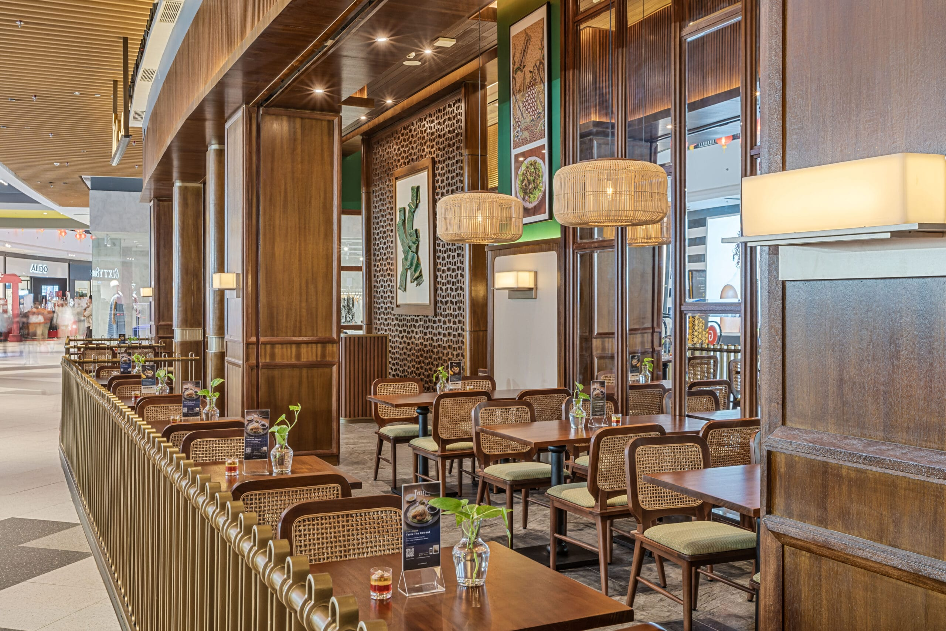
IMPLIKASI · MEMBACA PERMAINAN RESTO NUSANTARA DI BANDUNG
By BILHAQY · SEP 2026
Gameplay Resto Nusantara · di Bandung
Plataran
Luxury – elegan Resto
Plataran Bandung / Plataran Gedung sate, dengan konsep, Intimate Royal Homey. Dengan beberapa aktivitas formal untuk acara perusahaan hingga pemerintahan.
Plataran Grup juga berbagi hidangan untuk kelas yang lebih casual dengan resto, teras Plataran (lebih urban) sesuai dengan namanya, pengunjung yang lebih casual di tempakan di terasnya saja, untuk masuk kedalam itu perlu status tertentu.
Pembacaan strategis Bilhaqy atas 4 brand (Sep 2026) · bagian ini masih dikaji, tanpa rekomendasi untuk SN.

